Slide 1
Chương 4: HYDROCARBON
ÔN TẬP CHƯƠNG 4
I
Hoạt động khởi động: trò chơi: “Bí mật kho báu cổ”
II
Khái quát lại nội dung chính
III
Một số bài tập trắc nghiệm (trò chơi “Ai là triệu phú”)

Slide 2
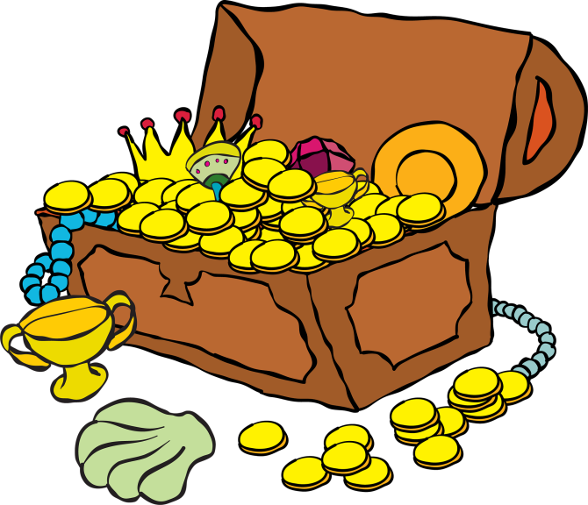
KHỞI ĐỘNG
TRÒ CHƠI “BÍ MẬT KHO BÁU CỔ”
BÍ MẬT KHO BÁU CỔ
LIÊN KẾT SANG TRÒ CHƠI

Slide 3
I
TÓM TẮT KIẾN THỨC CƠ BẢN HYDROCARBON
Sơ đồ tư duy

Slide 4
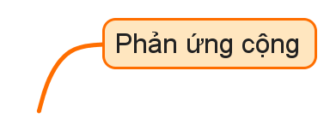
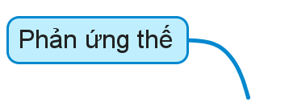
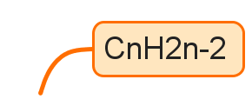
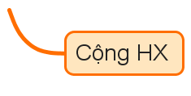
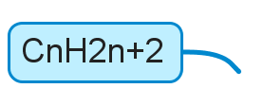
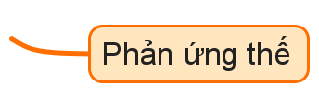
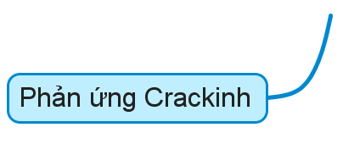
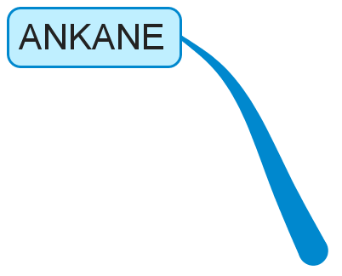
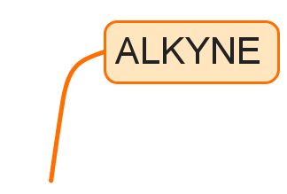
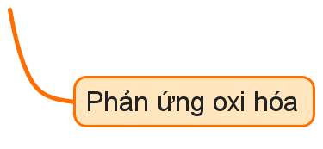
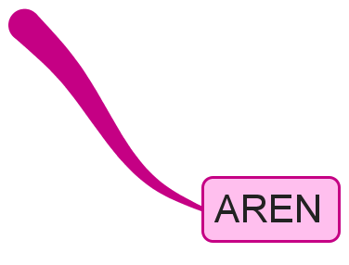
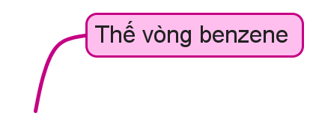
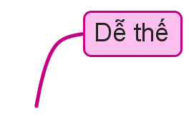
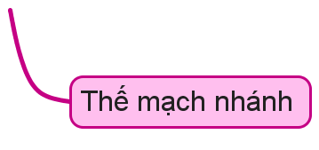
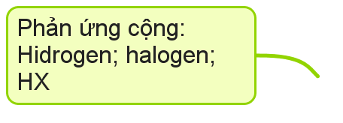
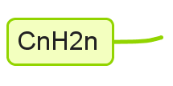
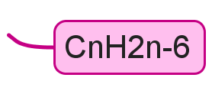
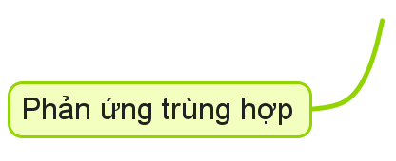
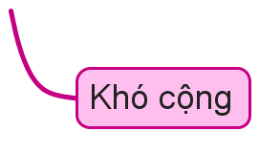
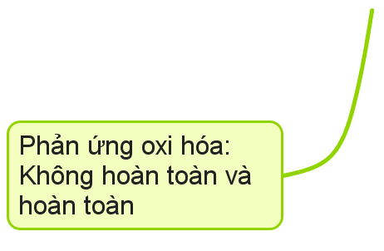

Slide 5
II.
BÀI TẬP TRẮC NGHIỆM.
Trò chơi: “AI LÀ TRIỆU PHÚ”

Slide 6
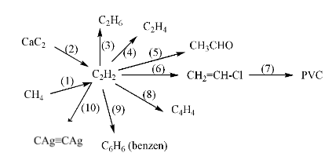
III.
BÀI TẬP TỰ LUẬN.

Slide 7
ANKANE
HDROCARBON
NO
ARENE
Thơm
K.NO
ANKYNE
K.NO
ANKENE

